Slide 1
《被讨厌的勇气》节选分享
分享人：安南

Slide 2

缘起
这本书是在2021年的时候，看了一场玉伯的直播，所分享的书籍
分享了两本书《被讨厌的勇气》和《思考，快与慢》
极客时间《超级访谈：对话玉伯》- 结束语

Slide 3

本书介绍
《被讨厌的勇气：“自我启发之父”阿德勒的哲学课》是日本哲学家岸见一郎、日本作家古贺史健基于阿德勒心理学编著的哲学著作，于2013年12月首次出版。
该书采取了希腊哲学的古典手法“对话篇”，围绕“人是如何能够获得幸福”这一问题展开了简单却深刻的讨论。“哲人”用简单易懂的方式向“青年”解释如何改善人际关系，如何获得幸福，又如何鼓起被讨厌的勇气去面对他人。

Slide 4
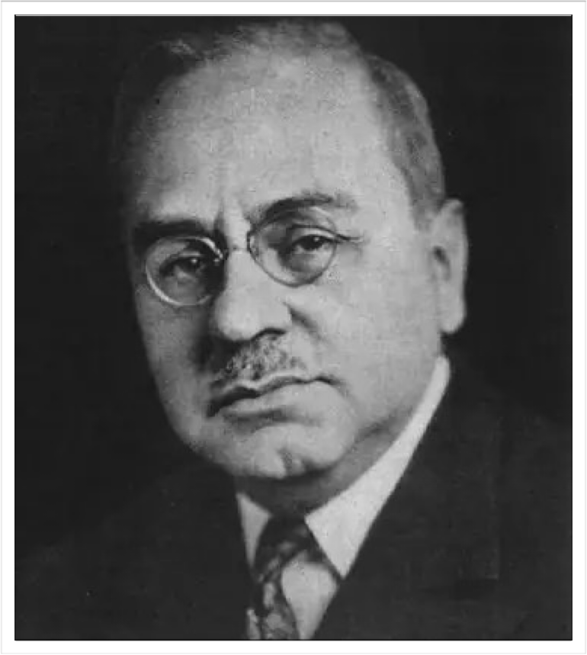
阿尔弗雷德·阿德勒（Alfred Adler）
1870年2月7日-1937年5月28日
奥地利精神病学家。人本主义心理学先驱，个体心理学的创始人，曾追随弗洛伊德探讨神经症问题，但也是精神分析学派内部第一个反对弗洛伊德的心理学体系的心理学家。

Slide 5
“人生的一切烦恼源于人际关系，而真正的自由是敢于被讨厌的勇气。”

Slide 6
内容总览
被讨厌的勇气 节选观点分析 - 概念、手段
带给我的改变
书评分享
关于观点的联想

Slide 7
概念
目的论VS原因论
人的一切烦恼来自于人际关系

Slide 8
目的论VS原因论
(概念)

Slide 9
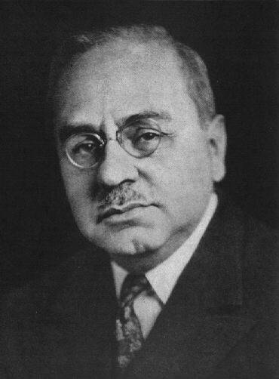
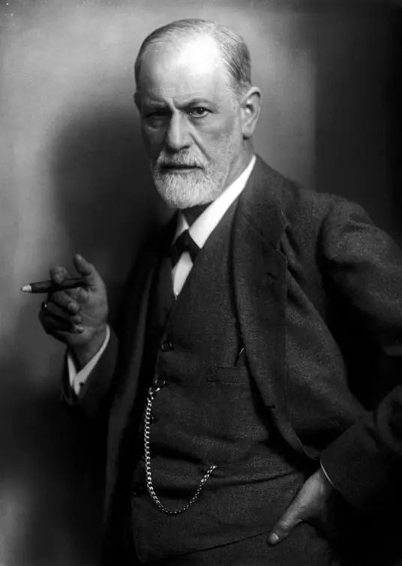


目的论和原因论
对于不出门的人说自己受过心理创伤。 是因为有了不想出门的目的，才有了“心理创伤”。
你之所以痛苦是因为过去的事情。 心灵过去所受的伤害（心理创伤）是引起目前不幸的罪魁祸首。
阿德勒
佛洛依德

Slide 10

愤怒都是被捏造出来的

Slide 11
青年：昨天下午我在咖啡店看书的时候，从我身边经过的服务员不小心把咖啡洒到了我的衣服上。那可是我刚刚下狠心买的一件好衣服啊。勃然大怒的我忍不住大发雷霆。平时的我从不在公共场合大声喧哗，唯独昨天，我愤怒的声音几乎传遍了店里的每一个角落。我想那应该是因为过于愤怒而忘记了自我吧。您看，在这种情况下，​“目的”还能讲得通吗？无论怎么想，这都是“原因”导致的行为吧？
哲人：也就是说，你受怒气支配而大发雷霆。平时性格非常温厚，但在那时却无法抑制住怒火，那完全是一种自己也无可奈何的不可抗力。你是这个意思吧？
青年：是的。因为事情实在太突然了。所以，不假思索地就先发火了。
哲人：那么，我们来假设昨天的你恰巧拿着一把刀，一生气便向对方刺了过去。在这种情况下，你还能辩解说“那是一种自己也无可奈何的不可抗力”吗？
青年：您这种比喻也太极端了！
哲人：并不极端！按照你的道理推下去，所有盛怒之下的犯罪都可以归咎于“怒气”​，而并非是当事人的责任。你不是说人无法与感情抗衡吗？
青年：那么，先生您打算如何解释我当时的愤怒呢？
哲人：这很简单。你并不是“受怒气支配而大发雷霆”​，完全是“为了大发雷霆而制造怒气”​。也就是说，为了达到大发雷霆这个目的而制造出来愤怒的感情。
青年：您在说什么呢？
哲人：你是先产生了要大发雷霆这个目的。也就是说，你想通过大发雷霆来震慑犯错的服务员，进而使他认真听自己的话。作为相应手段，你便捏造了愤怒这种感情。
–《被讨厌的勇气》

Slide 12
目的论VS原因论
小伙因为想让服务员更快的道歉(屈服)，捏造出愤怒的情绪来对待
小伙因为衣服被弄脏，所以勃然大怒，怒斥服务员
阿德勒
佛洛依德

Slide 13
哲人：是的，愤怒的确是一瞬间的感情。有这样一个故事，说的是有一天母亲和女儿在大声争吵。正在这时候，电话铃响了起来。​“喂喂？​”慌忙拿起话筒的母亲的声音中依然带有一丝怒气。但是，打电话的人是女儿学校的班主任。意识到这一点后，母亲的语气马上变得彬彬有礼了。就这样，母亲用客客气气的语气交谈了大约5分钟之后挂了电话，接着又勃然变色，开始训斥女儿。
青年：这是很平常的事情啊。
哲人：难道你还不明白吗？所谓愤怒其实只是可放可收的一种“手段”而已。它既可以在接电话的瞬间巧妙地收起，也可以在挂断电话之后再次释放出来。这位母亲并不是因为怒不可遏而大发雷霆，她只不过是为了用高声震慑住女儿，进而使其听自己的话才采用了愤怒这种感情。
青年：您是说愤怒是达成目的的一种手段？
哲人：所谓“目的论”就是如此。
–《被讨厌的勇气》

Slide 14
目的论VS原因论
母亲想要让孩子听自己话，所以采用了愤怒这种感情
因为孩子不听话，母亲才愤怒呵斥
阿德勒
佛洛依德

Slide 15
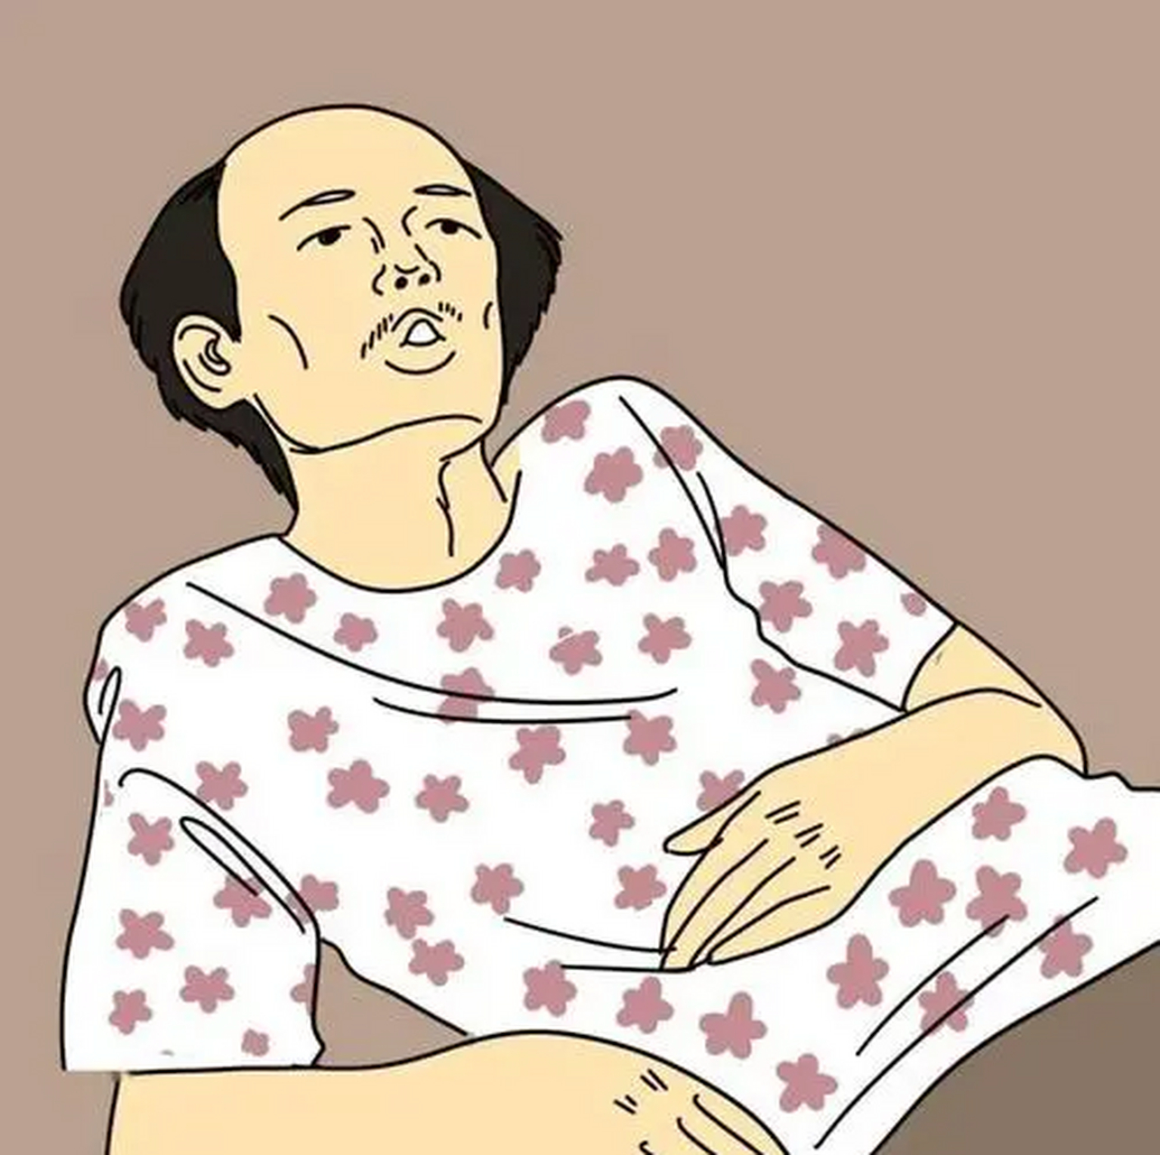

人们常常下定决心不改变
我要改变！！！

Slide 16
哲人：我也曾在这个书房里进行过简单的心理辅导。那已经是多年前的事情了，那时来了一位女学生。是的，她当时就坐在你现在坐的这把椅子上。她的苦恼是害怕见人，一到人前就脸红，说是无论如何都想治好这种脸红恐惧症。所以我便问她：​“如果这种脸红恐惧症治好了，你想做什么呢？​”于是，她告诉我说自己有一个想要交往的男孩。虽然偷偷喜欢着那个男孩，但她还没能表明心意。她还说一旦治好脸红恐惧症，就马上向他告白，希望能够交往。
青年：哎呀，多好啊！很符合女学生的话题。为了向意中人告白，首先必须治好脸红恐惧症。
哲人：事情果真如此吗？我的判断是并非如此。为什么她会患上脸红恐惧症呢？又为什么总是治不好呢？那是因为她自己“需要脸红这一症状”​。
青年：不不，您在说什么呢？她不是说非常希望能治好吗？
哲人：你认为对她来说最害怕的事情、最想逃避的事情是什么呢？当然是被自己喜欢的男孩拒绝了，是失恋可能带来的打击和自我否定。因为青春期的失恋在这方面的特征非常明显。但是，只要有脸红恐惧症存在，她就可以用“我之所以不能和他交往都是因为这个脸红恐惧症”这样的想法来进行自我逃避，如此便可以不必鼓起告白的勇气或者即使被拒绝也可以说服自己；而且，最终也可以抱着“如果治好了脸红恐惧症我也可以……”之类的想法活在幻想之中。
青年：那么您是说她是为了给无法告白的自己找一个借口或者是怕被拒绝才捏造了“脸红恐惧症”​。
哲人：直率地说就是如此。
青年：有意思，真是有意思的解释。但是，如果真是这样的话，那岂不是根本没办法治好吗？那不就是她一方面需要“脸红恐惧症”​，另一方面又为其苦恼吗？烦恼永远不会消失。
哲人：所以，我跟她进行了下面的对话。“脸红恐惧症这样的病很好治。​”“真的吗？​”“但我不会给你治。​”“为什么？​”“因为你是靠着脸红恐惧症才能让自己接受对自我或者社会的不满以及不顺利的人生。你还要用‘这都是因为脸红恐惧症’之类的话来安慰自己呢。​”“怎么……”“但是，如果我给你治好了脸红恐惧症，事态也没有任何变化的话，那你会怎么做呢？你一定会再次跑来对我说‘请让我再患上脸红恐惧症’吧。那我可就真的束手无策了。​”
–《被讨厌的勇气》

Slide 17
结论
人有控制(选择)自己情绪的能力
人们有选择的能力，但有时是人们自己选择了“不幸”

Slide 18
启示
我们可以改变自己的选择，而不是逃避和放弃从而可能通往不幸。
改变需要勇气，因此阿德勒心理学也叫勇气心理学。

Slide 19
人的一切烦恼来自于人际关系
(概念)

Slide 20
烦恼
人生的谎言 - 逃避人际关系
认可欲求/他人评价

Slide 21
哲人：我也曾在这个书房里进行过简单的心理辅导。那已经是多年前的事情了，那时来了一位女学生。是的，她当时就坐在你现在坐的这把椅子上。她的苦恼是害怕见人，一到人前就脸红，说是无论如何都想治好这种脸红恐惧症。所以我便问她：​“如果这种脸红恐惧症治好了，你想做什么呢？​”于是，她告诉我说自己有一个想要交往的男孩。虽然偷偷喜欢着那个男孩，但她还没能表明心意。她还说一旦治好脸红恐惧症，就马上向他告白，希望能够交往。
青年：哎呀，多好啊！很符合女学生的话题。为了向意中人告白，首先必须治好脸红恐惧症。
哲人：事情果真如此吗？我的判断是并非如此。为什么她会患上脸红恐惧症呢？又为什么总是治不好呢？那是因为她自己“需要脸红这一症状”​。
青年：不不，您在说什么呢？她不是说非常希望能治好吗？
哲人：你认为对她来说最害怕的事情、最想逃避的事情是什么呢？当然是被自己喜欢的男孩拒绝了，是失恋可能带来的打击和自我否定。因为青春期的失恋在这方面的特征非常明显。但是，只要有脸红恐惧症存在，她就可以用“我之所以不能和他交往都是因为这个脸红恐惧症”这样的想法来进行自我逃避，如此便可以不必鼓起告白的勇气或者即使被拒绝也可以说服自己；而且，最终也可以抱着“如果治好了脸红恐惧症我也可以……”之类的想法活在幻想之中。
青年：那么您是说她是为了给无法告白的自己找一个借口或者是怕被拒绝才捏造了“脸红恐惧症”​。
哲人：直率地说就是如此。
青年：有意思，真是有意思的解释。但是，如果真是这样的话，那岂不是根本没办法治好吗？那不就是她一方面需要“脸红恐惧症”​，另一方面又为其苦恼吗？烦恼永远不会消失。
哲人：所以，我跟她进行了下面的对话。“脸红恐惧症这样的病很好治。​”“真的吗？​”“但我不会给你治。​”“为什么？​”“因为你是靠着脸红恐惧症才能让自己接受对自我或者社会的不满以及不顺利的人生。你还要用‘这都是因为脸红恐惧症’之类的话来安慰自己呢。​”“怎么……”“但是，如果我给你治好了脸红恐惧症，事态也没有任何变化的话，那你会怎么做呢？你一定会再次跑来对我说‘请让我再患上脸红恐惧症’吧。那我可就真的束手无策了。​”
–《被讨厌的勇气》

Slide 22
追求认可欲求 = 活在了别人的人生

Slide 23
“犹太教教义中有这么一段话： “假如有10个人，其中势必会有1个人无论遇到什么事都会批判你。他讨厌你，你也不喜欢他。而且，10个人中也会有2个人能够成为与你互相接纳一切的好朋友。剩下的7个人则两者都不是。”

Slide 24
大多数烦恼源于对“课题边界”的混淆
他人是否喜欢我？
朋友为何不回应我的消息？
领导为何不认可我的努力？

Slide 25
结论
接受不可能被所有人认可的事实
一切人际关系矛盾都起因于对别人的课题妄加干涉或者自己的课题被别人妄加干涉。只要能够进行课题分离，人际关系就会发生巨大改变。

Slide 26
课题分离
(解决手段)

Slide 27
人生课题
交友
工作
爱

Slide 28
分离流程
1. 区分这是谁的课题 ？ “某种选择所带来的结果最终要由谁来承担？”
2. 分离课题 解决自己的课题，不干涉他人的课题，也不让他人干涉自己的课题

Slide 29
例子
我喜欢你但与你无关
职场中的批评

Slide 30
对我的改变

Slide 31
“学习的结果是不可逆的，尤其对生活的影响更是不可逆的 —— 学了却没有改变生活，那其实就是根本没学会。”
–李笑来

Slide 32
从“受害者心态”到“行动者心态”
(从原因论到目的论)
驻场-验收问题
产品经理被客户赶跑了
前场被客户赶跑了

Slide 33
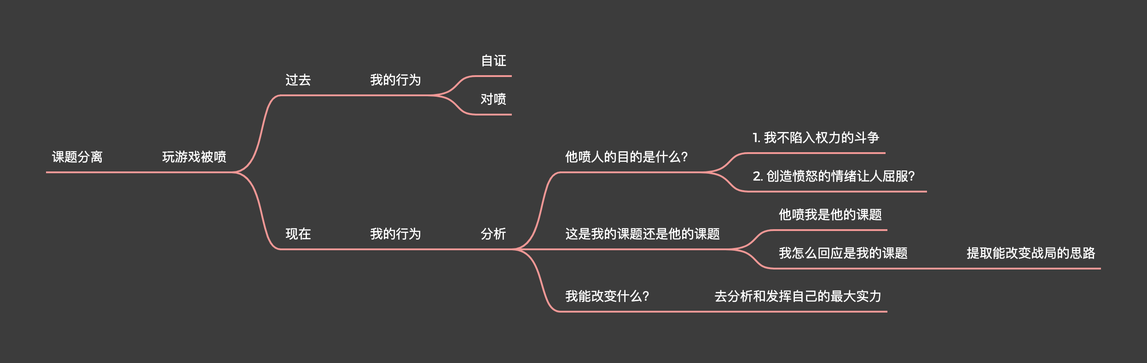

Slide 34
书评

Slide 35
“这本书绝对不是心灵鸡汤，而是稍带苦涩，但又可治病的良药。也许阅读过程中你会被作者的“犀利”颠覆三观，心生不爽。但不爽过后，抬头看窗外，满目清凉，世界会美好很多……”
——关系心理学家 著名心理咨询师 胡慎之

Slide 36
联想

Slide 37
“奥地利神经学家、精神病学家维克多·弗兰克，他的父母、妻子、兄弟都死于纳粹的魔掌，而他本人则在纳粹集中营里受到残酷的虐待。
经历了无数的波折与思考后，他明白了一件事情：人所拥有的任何东西都可以被剥夺，唯独人性最后的自由——也就是在任何境遇中选择一己态度和生活方式的自由——不能被剥夺。在最艰苦的岁月，他选择积极向上的态度，“让自己的心灵越过牢笼的禁锢，在自由的天地里任意翱翔”。”

Slide 38
“世界以痛吻我,我却报之以歌”
–泰戈尔

Slide 39
“如果脑子里的一个概念不准确，或者没有准确、正确的定义，那么我们必然没办法准确、正确地继续思考下去。进而产生的连锁反应是，因为定义不准确，所以思考范围模糊，选择依据缺失，进而行动错误，进而影响到我们的整个生活。”
–李笑来

Slide 40
谢谢
分享人：安南

